Slide 1












Supported AI stack
ChatGPT / Gemini / Claude / DeepSeek / 豆包 / Kimi / Qwen / Grok ...
AI Compare
一键对比多个 AI 的回答
多模型时代的AI使用入口
One prompt. Many answers. One workspace.
Chrome extension

Slide 2
用户数据
一些数据
周用户人数
商店评分
评分结构
9,386
4.66
5 星
79%
2026年6月23日
4 星
12%
3 星
5%
★★★★★
2 星
2%
1 星
2%
地区分布 Top 10（最新30天）
1
United States
17.01%
6
Brazil
5.90%
2
China
8.51%
7
Singapore
5.73%
3
India
7.47%
8
South Korea
5.56%
4
Hong Kong
7.12%
9
Taiwan
3.47%
5
Japan
6.42%
10
Germany
2.60%

Slide 3
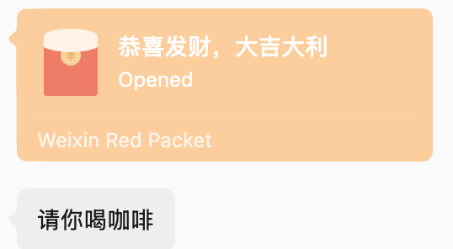
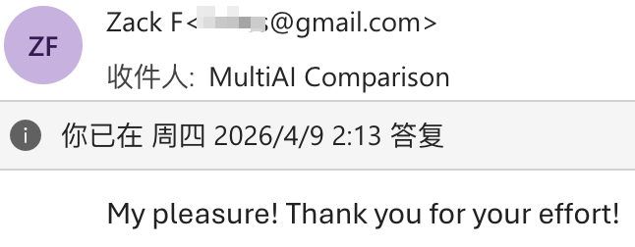

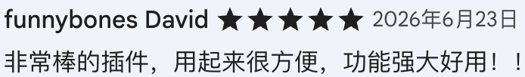
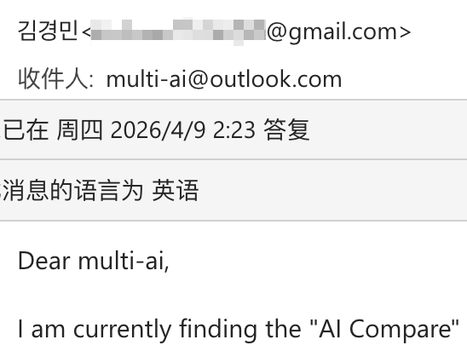
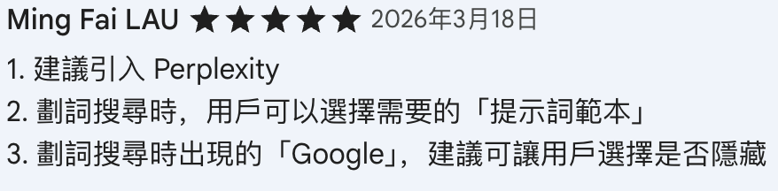
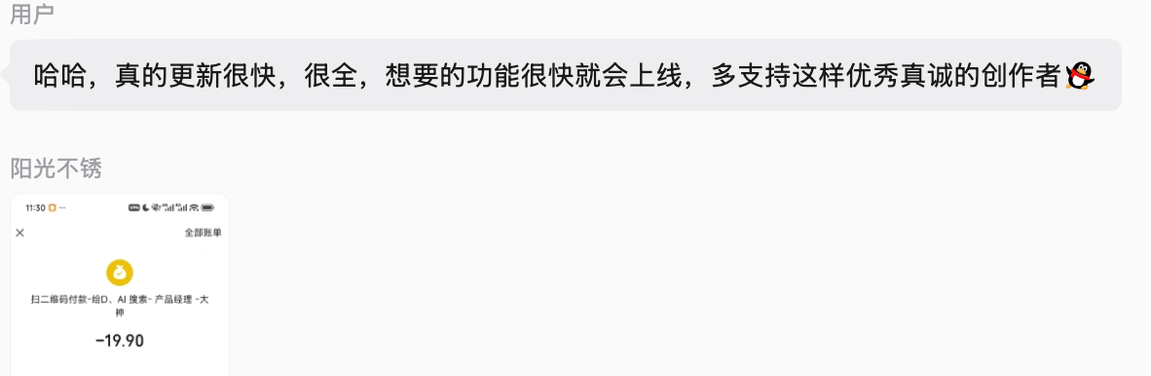
用户反馈
用户真实反馈
Chrome / Edge 商店评论
社群 / 微信用户反馈
海外用户 / 邮件反馈

Slide 4
01 / 用户问题
用户已经有很多 AI，问题是协同成本太高
AI 工具爆炸式增长：同一个问题常常要在 ChatGPT、Gemini、Claude、DeepSeek、豆包等多个站点重复输入。
答案质量不稳定：用户需要横向比较速度、深度、事实性、风格，才能挑出真正可用的结果。
跨站工作流割裂：复制、粘贴、整理、分享、保存历史都靠手工完成，越重度使用越耗时。
核心痛点：AI 选择越多，用户的“比较、组织、复用”负担越重。

Slide 5
02 / 解决方案
AI Compare 把多 AI 使用变成一次输入、一次对比
1 次
N 个
1 页
1 键
输入问题
AI 同步回答
横向比较与复用
摘要、收藏、分享
多站 iframe 比较页：同一页面嵌入多个 AI 站点，同步发送查询并并排查看。
侧边栏 / 首页入口：扩展图标或快捷键唤起，选择站点后直接 PK。
文本选择、搜索引擎、右键菜单、地址栏 omnibox：把 AI Compare 接到用户原有浏览路径里。
历史、收藏、提示词模板、文件上传、深度研究开关：把一次比较沉淀为可复用资产。

Slide 6
03 / 体验优势
10倍的体验提升
维度
手动切换
AI 比一比
切换成本
重复打开多个页面
一次触发，多站同步
结果管理
零散留在各站点
历史、收藏、导出统一沉淀
扩展性
只能靠人工复制流程
站点配置化，后续扩展更容易

Slide 7
04 / 市场
“多 AI 共存会成为长期状态”。
用户会持续在多个模型之间选择，比较层有机会成为稳定入口。
内容创作者
选题、脚本、标题、翻译、平台改写
需要速度与多风格输出
产品 / 运营
调研、PRD、竞品分析、用户反馈归纳
需要多模型交叉验证
外贸 / 跨境
多语言沟通、商品描述、邮件与客服
需要翻译与模板复用
开发者 / 独立工作者
代码解释、方案比较、技术检索
需要一键对比与保存

Slide 8
05 / 商业模式
商业模式：免费分发 + Pro 订阅 + 官方 API 计量
Free
Pro
默认入口与基础比较能力，驱动安装、口碑和站点覆盖。
按月订阅付费

Slide 9
06 / 竞争壁垒
壁垒来自用需求的认知、极致体验、与数据资产的积累
需求共创
极致体验
通过用户的深入沟通互动，与用户共创，共同迭代产品
在用户体验的主流程上，不断地迭代优化，打造极致体验
快速交付
入口优势
不求完美，快速迭代，用户反馈问题第一时间修复上线
插件天然嵌入浏览器，靠近用户真实的信息获取和工作场景
数据资产
隐私保护
用户的问题、比较行为、收藏和分享结果，会逐步形成个性化的 AI 使用资产
所有的行为记录保存在本地
护城河：模型变化很快，但用户入口、适配资产和历史数据会复利。

Slide 10
07 / 团队
OPC独立开发项目
OPC模式
10年AI产品经理
联系方式
作者：胡佩涛
一人通过vibe coding的方式，开发、运营此插件
在字节、云从等公司从事AI产品工作。
对于用户的痛点、爽点，有深入理解
电话/微信：13718710115

Slide 11
10 / Roadmap
6 个月路线图：从信息型插件走向结果交付平台
MVP（已完成）
0-3 个月
4-6 个月
7-12 个月
打磨插件核心体验
商业化
增长
agent平台
完成AI对比、分享、收藏等核心能力
Pro 订阅、API 计量、用户分层
设计增加机制，通过体系化地运营手段，实现用户增长
增加在线agent能力，满足更多的用户场景

